Slide 1


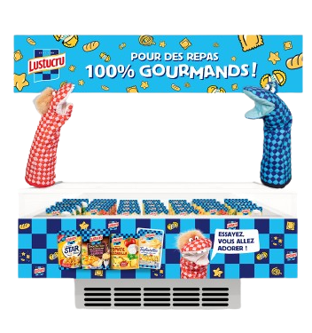
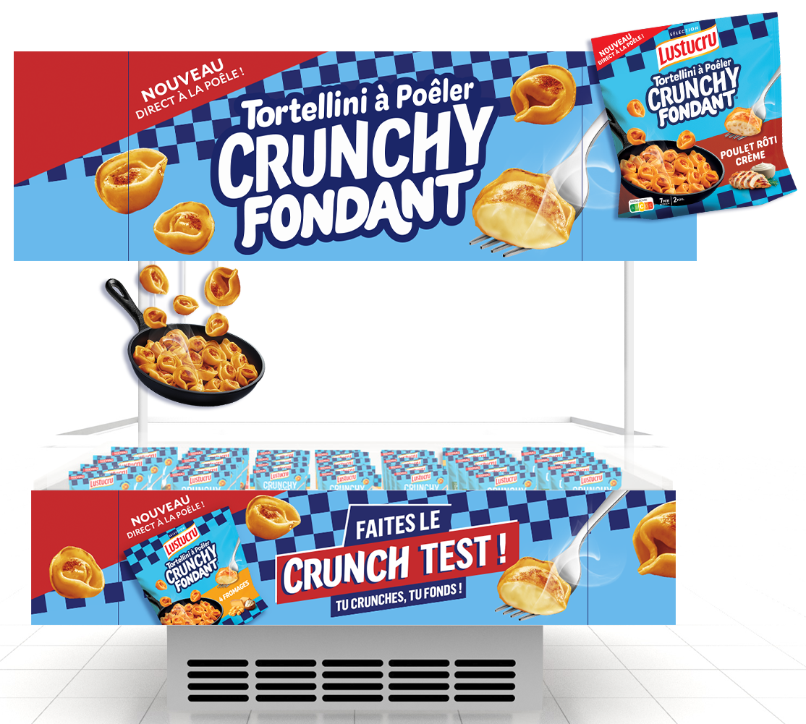
Développer le CA de votre rayon Pâtes Fraîches avec LUSTUCRU FRAIS
Nom de l’opération |  | OP GNOCCHI A POELER ET/OU PATES FARCIES
Rayon |  | Traiteur Frais Libre Service
Description |  | Sur tous les produits des gammes Gnocchi à poêler, Pâtes Farcies à l’eau, et Pâtes Farcies à poêler Crunchy Fondant Lustucru Frais 1 BAC = minimum 500 UVC PLV générique LUSTUCRU FRAIS ou Gammes CRUNCHY FONDANT, innovations 2026 Mécanique : 25% de réduction – remboursé par Lustucru Frais via livraison de produits en gratuité à hauteur de 25% des ventes durant la période d’opération par Lustucru Frais
Présence d’un(e) animateur(trice) (Oui / Non) |  | Non
Animation sur produits : Permanents ? VSS ? |  | Permanent
Nom du fournisseur |  | Lustucru Frais Sélection
Contacts fournisseur (coordinateur) | Coordonnées des Chefs de Ventes Régionaux | Région NORD OUEST : Philippe Leyrit / 0608413484 / philippe.leyrit@lustucrufrais.fr Région NORS EST : Stéphane Carton / 0687695426 / stephane.carton@lustucrufrais.fr Région SUD OUEST : Guillaume Blanc / 0608847136 / guillaume.blanc@lustucrufrais.fr Région SUD EST : Davy Krumula / 0685571776 / davy.krumula@lustucrufrais.fr
Espace nécessaire en magasin (m²) |  | Equivalence de minimum 1 BAC
Durée minimum en magasin |  | Opération 7 jours minimum
Dates de disponibilité de l’offre (du… au…) |  | Toute l’année
Prise de contact avec le fournisseur avant le: |  | Minimum 4 semaines avant la date d’Opération souhaitée
Dispositif BAC + PLV

